Slide 1
网络管理实践部分
网络技术基础

Slide 2



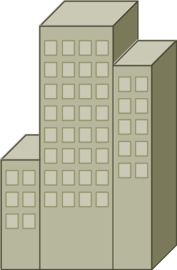
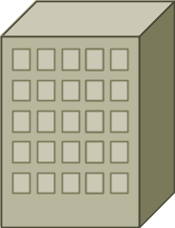
网络的组成
Home
Office
Mobile Users
Internet
Branch Office
Main Office

Slide 3






网络的组成 (cont.)
Branch Office
Floor 2
Server Farm
ISDN
Telecommuter
Floor 1
Remote
Campus

Slide 4



网络的层次结构
Core Layer
核心层
Distribution
Layer
分布层
Access
Layer
接入层
（访问层）

Slide 5

接入层（访问层）
Access Layer
End-station entry point to the network
终端工作站的网络接入点

Slide 6
Distribution Layer分布层
Access layer aggregation point
访问层的汇接点
Traffic routing 路由传输
Broadcast/multicast
domains 广播/多播域
Media translation
介质转换
Security 安全性
Possible point for remote access 远程访问

Slide 7
Core Layer 核心层
Fast transport to enterprise services
提供快速传输服务
No packet manipulation
不进行数据包处理

Slide 8
Application 应用层
Examples
Telnet
FTP
Application
User interface
How data is presented
Special processing such as encryption
ASCII
EBCDIC
JPEG
Presentation
Keeping different applications’ data separate
Operating System/
Application Access
Scheduling
Session
Transport
Network
Data-Link
Physical

Slide 9
Data Flow数据流层
Application
Presentation
Examples
Session
Reliable or unreliable delivery
Error correction before retransmit
TCP
UDP
SPX
Transport
Provide logical addressing that routers use for path determination
IP
IPX
Network
Combines bits into bytes and
bytes into frames
Access to media using MAC address
Error detection, not correction
802.3/802.2
HDLC
Data-Link
Move bits between devices
Specifies voltage, wire speed, and
pinout cables
Physical
EIA/TIA-232
V.35

Slide 10

Encapsulating Data数据封装
Application
Presentation
PDU
Upper-Layer Data
Session
Transport
Segment
TCP Header
Upper-Layer Data
Network
Packet
IP Header
Data
LLC Header
Data
FCS
Data-Link
Frame
MAC Header
Data
FCS
Physical
Bits
0101110101001000010

Slide 11
De-encapsulating Data 解封装
Application
Presentation
Session
Upper-Layer Data
Transport
Upper-Layer Data
TCP Header
Network
TCP+ Upper-Layer Data
IP Header
IP + TCP + Upper-Layer Data
Data-Link
LLC Header
LLC Hdr + IP + TCP + Upper-Layer Data
MAC Header
Physical
0101110101001000010

Slide 12
Physical Layer Functions
物理层功能
  Media type 介质类型
  Connector type 连接器类型
  Signaling type 信号类型
Ethernet
EIA/TIA-232
802.3
V.35
Physical

Slide 13
物理层设备
集线器
中继器
编码—解码器
传输介质连接器

Slide 14
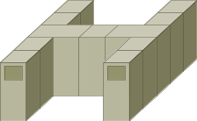
Physical Layer: Ethernet/802.3
10Base2—Thin Ethernet
10Base5—Thick Ethernet
Host
Hub
10BaseT—Twisted Pair
Hosts

Slide 15


Hubs Operate at Physical Layer
集线器工作在物理层
Physical
A
B
C
D
  所有的设备在同一个冲突域中.
  所有的设备在同一个广播域中.
  共享带宽.

Slide 16

Hubs: One Collision Domain
主机越多冲突越多.
使用CSMA/CD.

Slide 17
Data-Link Layer Functions
数据链路层功能
定义
  源和目标的物理地址
  与帧关联的高层协议
  (Service Access Point)
  网络拓扑
  帧顺序
  数据流控制
  有向或无向连接
802.2
Data-Link
Frame Relay
HDLC
Ethernet
802.3
Physical
EIA/TIA-232
V.35

Slide 18


交换机和网桥工作在数据链路层
Data-Link
OR
1
2
3
4
1
2
  每个段有各自的冲突域.
  所有段位于相同的广播域中。

Slide 19
Switches 交换机
Switch
Memory
Each segment is its own collision domain.
Broadcasts are forwarded to all segments.

Slide 20
Network Layer Functions网络层功能
Network
IP, IPX
  定义与指定协议相关联的源和目标逻辑地址
  定义通过网络的路径
  多链路连接
802.2
Data-Link
Frame Relay
HDLC
Ethernet
802.3
Physical
EIA/TIA-232
V.35

Slide 21


Routers: 工作在网络层
广播信息控制
多点发送信息控制
路径优化
流量管制
逻辑寻址
提供WAN连接

Slide 22




路由器提供远程访问服务
调制解调器 或 ISDN适配卡
家庭办公用户
移动用户
分部
公司总部
因特网
Notes:
Purpose: Routers provide access into the corporate network via WAN connections.
Emphasize: A main office must be able to support multiple types of connections.
Note: The lightning bolt represents a WAN connection. The dotted lines represent DDR connections. The solid bolts can be packet switched or leased lines.

Slide 23
Transport Layer Functions传输层功能
区分不同的上层应用
建立应用间的端到端连接
定义流量控制
为数据传输提供可靠或不可靠的连接服务
Transport
TCP
UDP
SPX
Network
IP
IPX

Slide 24

Network Device Domains
Hub
Bridge
Switch
Router
Collision Domains:
1 4 4 4
Broadcast Domains:
1 1 1 4

Slide 25
选择产品要考虑的要素
需要产品提供的功能
产品性能
是否易于安装与管理
是否为网络提供了弹性处理能力
是否对既有的资源提供了投资保护
在网络改变或增长时是否提供平滑升级能力
是否为移动用户和分支机构提供无缝远程接入能力
Notes:
Purpose: The figure highlights some of the many considerations with product selection.

Slide 26
选择产品要考虑的要素(续)
首先，基于以下因素来选择WAN解决方案:
    服务的实用性
    带宽需求
    费用
其次，选择能支持所选择之WAN解决方案的产品
调制解调器/ISDN
费用/月
专线, T1
帧中断
0
使用量
Notes:
Emphasize: When selecting a WAN technology, determine how much you will use the connection services and choose a technology based on that usage.
You don’t want to pay for more than what you need, but you do want to make sure you’re prepared for future growth.
Look for software features that support bandwidth optimization techniques such as Dial-on-Demand, Bandwidth-on-Demand, Snapshot Routing, and Traffic Prioritization.
Finally, determining the impact of this remote traffic on your corporate LAN to help you plan for and prevent network congestion at the main site.

Slide 27
路由器介绍
  物理端口介绍
  内存体系
  配置途径

Slide 28
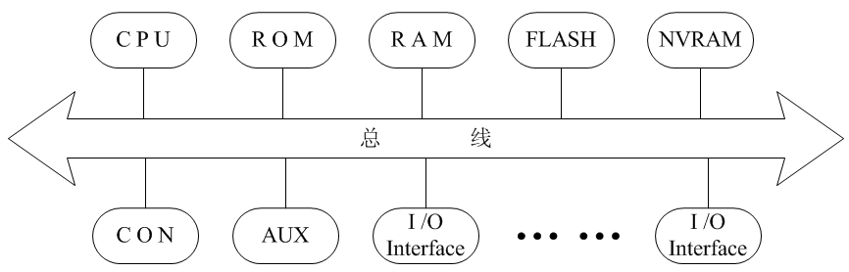
Router Internal Components
路由器内部组件
Notes:
Note:
RAM—Packet buffers, running configurations, running Cisco IOS
ROM—POST, ROM monitor, baby Cisco IOS (Rxboot)
NVRAM—Backup configurations, config register
Flash—Cisco IOS
Flash memory is nonvolatile. It behaves like a file system. It is more expensive than NVRAM. It is readable and writeable. The 2500 routers run from Flash. If it is running Cisco IOS from Flash, then the Flash is in the readable state. Use the boot system command to boot Cisco IOS from a TFTP server so the 2500 can run from RAM if you need to write or erase Flash online.

Slide 29
内存体系
RAM:动态随机存取储器，运行配置或活动配置文件保存这里。开机时解压到此。
ROM：用来引导IOS映像。
FLASH：存储了功能完备的IOS映像文件。
NVRAM：非易失性随机存取存储器存储了初始或启动配置文件。
除RAM以外，所有这些类型的存储器都是永久性存储器。

Slide 30
路由器加电启动顺序
Perform power-on self test (POST).加电自检
Load and run bootstrap code.加载并运行启动引导微代码
Find the Cisco IOS software.寻找IOS映象文件
Load the Cisco IOS software.加载IOS映象文件
Find the configuration.寻找配置文件
Load the configuration.加载配置文件
Run the configured Cisco IOS software.运行
Notes:
Emphasize: In a later slide, there is a very detailed flowchart of the router startup process.

Slide 31
物理端口介绍
控制口：console port:
扩展口:一般Cisco的router都有扩展口， 可以把 WIC (WAN interface card)插进去的。可以根据网络的需求，订购不同的WIC。
Interface：Cisco router的命名是按从右往左，从下往上的顺序排列的。
在有的router里面，一个network module solt里面会有多个interface, 可以用 s1/0, f1/1, f1/2等符号来表示。

Slide 32
UTP 设备
Wire Pair:
T is Tip
R is Ring
Pin
1
Pair 3 T2
2
Pair 3 R2
1
3
Pair 2 T3
4
Pair 1 R1
8
5
Pair 1 T1
6
Pair 2 R3
7
Pair 4 T4
The RJ-45 Connector
8
Pair 4 R4

Slide 33
双绞线的两种接法
8
1
EIA/TIA 568B标准和EIA/TIA 568A标准。
T568A线序
1 2 3 4 5 6 7 8
绿白 绿 橙白 蓝 蓝白 橙 棕白 棕
T568B线序
1 2 3 4 5 6 7 8
橙白 橙 绿白 蓝 蓝白 绿 棕白 棕
直通线：两头都按T568B线序标准连接。
交叉线：一头按T568A线序连接，一头按T568B线序连接。
棕
棕
白
橙
蓝
白
蓝
橙
白
绿
绿
白
8
1
棕
棕
白
绿
蓝
白
蓝
绿
白
橙
橙
白

Slide 34
Ethernet Cabling
Three types of Ethernet cables are available:
  Straight-through cable直通线缆
  Crossover cable交叉线缆
  Rolled cable反转线缆

Slide 35

UTP 直通线连接
Cable 10BaseT/
100BaseTX Straight-Through
Straight-Through Cable
8
1
Hub/Switch
Server/Router
Pin Label
1 RD+
2 RD-
3 TD+
4 NC
5 NC
6 TD-
7 NC
8 NC
Pin Label
1 TD+
2 TD-
3 RD+
4 NC
5 NC
6 RD-
7 NC
8 NC
1
8
1
8
1
8
w
g
g
w
o
b
w
b
o
w
br
w
g
br
g
w
o
b
w
b
o
w
br
br
Wires on cable ends are in same order.

Slide 36
Straight-Through Cable
The straight-through cable is used to connect
  Host to switch or hub
  Router to switch or hub
直通线只使用1,2,3,6针脚,2端的连法是一一对应

Slide 37
UTP交叉线连接
Cable 10BaseT/
100BaseT Crossover
Crossover Cable
Hub/Switch
Hub/Switch
8
1
Pin Label
1 RD+
2 RD-
3 TD+
4 NC
5 NC
6 TD-
7 NC
8 NC
Pin Label
1 RD+
2 RD-
3 TD+
4 NC
5 NC
6 TD-
7 NC
8 NC
1
8
8
1
8
1
w
b
w
g
w
br
w
o
w
b
br
b
o
g
Some wires on cable ends are crossed.
br
w
br
g
b
w
g
o
w
o

Slide 38
Crossover Cable
The crossover cable can be used to connect
  Switch to switch
  Hub to hub
  Host to host
  Hub to switch
  Router direct to host
交叉线只使用1,2,3,6针脚,2端的连法是1连3,2连6,3连1,6连2

Slide 39
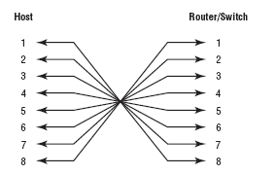
Rolled Cable
反转线不是用来连接以太网连接的,它是用来连接主机与router的com口(console serial port)的,它采用1到8跟针脚,2端全部相反对应

Slide 40
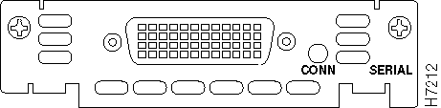
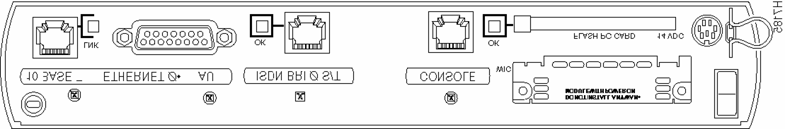
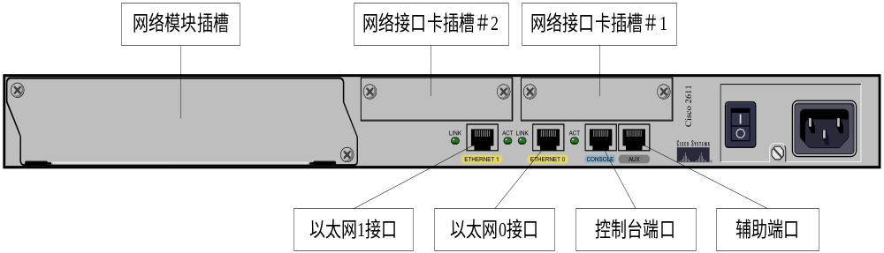
路由器的接口
WAN Interface Card
串行模块化接口.
Cisco 1603 Router—Rear View
Ethernet 10BaseT
Ethernet AUI
ISDN BRI S/T
Console

Slide 41
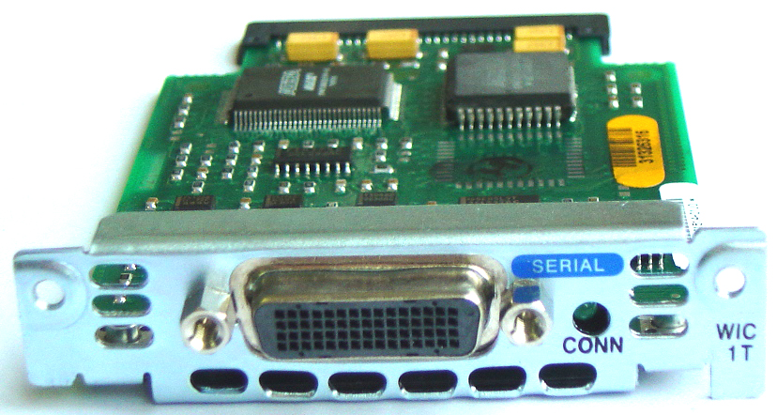
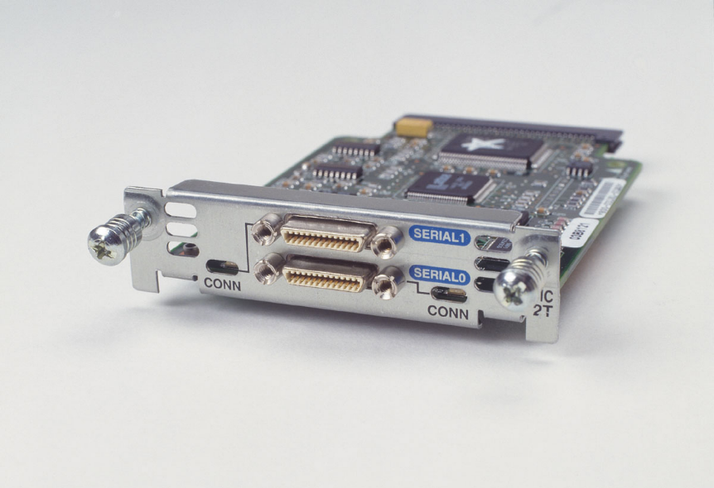
WIC-1T、WIC-2T
WIC-1T WIC-2T

Slide 42
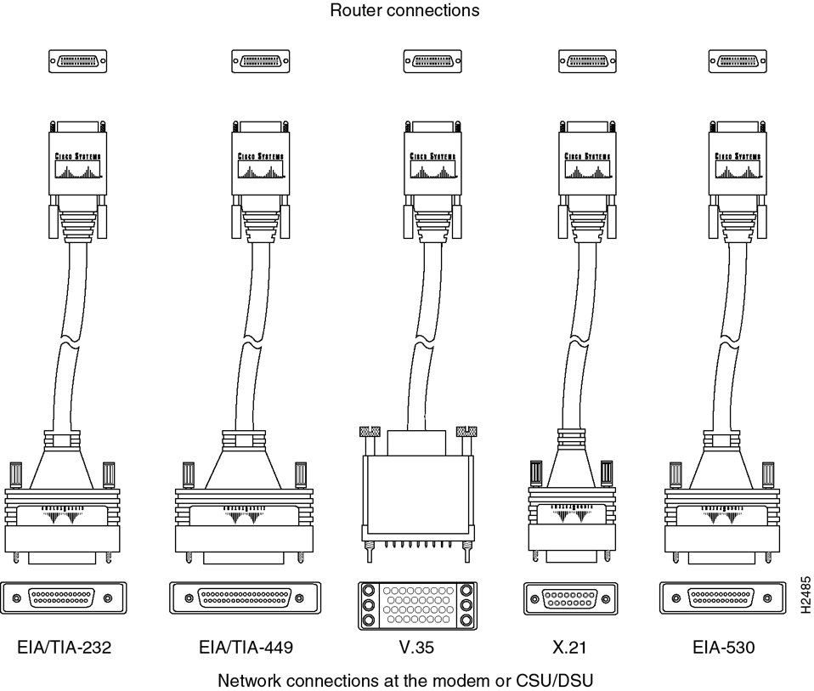


不同的广域网串行连接线
End-User Device
Router Connections
DTE
CSU/
DSU
DCE
Service Provider
EIA/TIA-232
EIA/TIA-449
V.35
X.21
EIA-530
Network Connections at the CSU/DSU

Slide 43
串行连接设备DTE 和 DCE
Data Communications Equipmen
数据通讯设备
  WAN服务商方的最后通讯设备
  DCE提供时钟
Data Terminal Equipment
数据终端设备
WAN连接中用户方的最后设备
调制解调器
通道服务单元/
数据服务单元
DTE
DCE
S
S
S
S
S
S
DTE
DCE
DCE
DTE
DTE/DCE—The point where responsibility passes责任分界点

